Slide 1
Бірыңғай мүшелерге, қаратпа сөздерге және оңашаланған айқындауышқа байланысты қойылатын тыныс белгілер. Үтір.

Slide 2
Бірыңғай мүше дегеніміз не? Мысал.
Қаратпа сөздер дегеніміз не?
Айқындауыш мүше дегеніміз не? Оның қандай түрлері бар?
Оңашаланған айқындауыш дегеніміз не? Бұлардың араларына қандай жағдайда үтір қойылады? Мысал келтір.

Slide 3
1. Көктемде, жазда және күзде ауыр тікұшақтар тайгадағы бұрғылардың үстінде қалықтап жүреді.
2. – Армысың, хан ием! – деп оң қолын кеудесіне қойып, иілген кезде Абылай да орнынан көтеріле берді.
3. Біз ауыл балалары , қыс болса, ол кісінің отынын жарып беруге, жаз болса, бұзауын айдап келуге, таласып жүреміз.
4. Долы далада, қатуланған суық жүзді өгей далада, бұлар тағы да ұзақ жорытты.

Slide 4
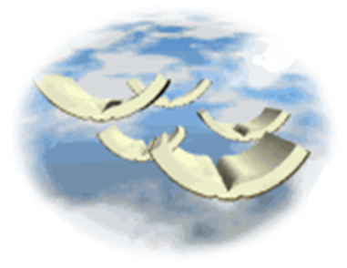
Мына суретке назар аударайық, кімдерді көріп тұрмыз?
Билер туралы не білесіңдер?
Қандай шешендік сөздерін жатқа білесіңдер?
Мысалы, қалалық Ақберен сайысы өтіп тұрады, сол сайысқа қатысқандарың барма?
Биыл қазақ хандығының құрылғанына неше жыл болды?
Ендеше, осы биіміздің қазақ тарихында алатын орны қандай? (Оқушылар айтады)
Енді кітапқа қарайық.
Жаттығулар керуені. 171-жаттығу шартымен орындау. 1 оқушыға оқытып, тыныс белгілеріне назар аударту.

Slide 5
- Балам, мынаны сындырып көрші,
- дейді.
- Бұдан не түсіндің, балам? – дейді.

Slide 6
172-жаттығу.
Қаздауысты Қазыбек би аумалы-төкпелі, күрделі, қилы заманда ғұмыр кешті.
(Сөйлем мүшелеріне талдау)

Slide 7
173-жаттығу.
Шартымен орындау.
Әдебиет өнер тарихында рухани таза болмысымен турашылдығымен даналығымен күйлі-қуатты әрі сымбатты сөздерімен аты аңызға айналған ақыл ой алыптарының бірі – Әйтеке би.

Slide 8
180-жаттығу.
Иә мал-жан аман ба?
Сіздің өмір жолыңыз қалай болып еді
дегенмен осы әңгімеңізді тыңдағым келеді.
4. Уәде Құдай сөзі тосамын.
5. Оларды қайтесіз онан да өзіміз бастаңғы жасайық.
6. Е біз не көрмедік.
7. Әй сендер жұмыстарыңды жалғастыра беріңдер.
көктемде туды-ау!
9. Күнде осы уақытта қайтып жүрмін ғой

Slide 9
Шығармашылық жұмыс
182-жаттығу

Slide 10
Сабақты қорыту. Оқушылар бүгінгі сабақта не білдік? Не үйрендік? Сабақ сендерге ұнадыма?
Үйге тапсырма: Ережелерді оқу.
175-жаттығу.
Бағалау: сабаққа жақсы қатысқан оқушыларды бағалаймын.

